Slide 1
Turisticke ture
Ilija Popovic 26120085

Slide 2
Development
Backend
Frontend
HTML
CSS
JavaScript
MySQL
PHP
React

Slide 3
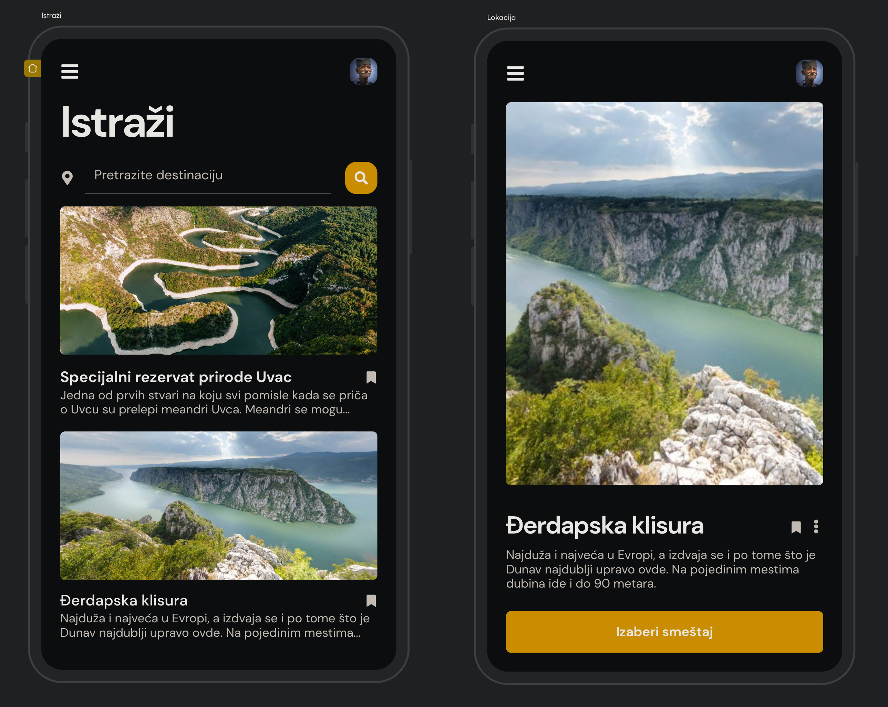
Dizajn

Slide 4
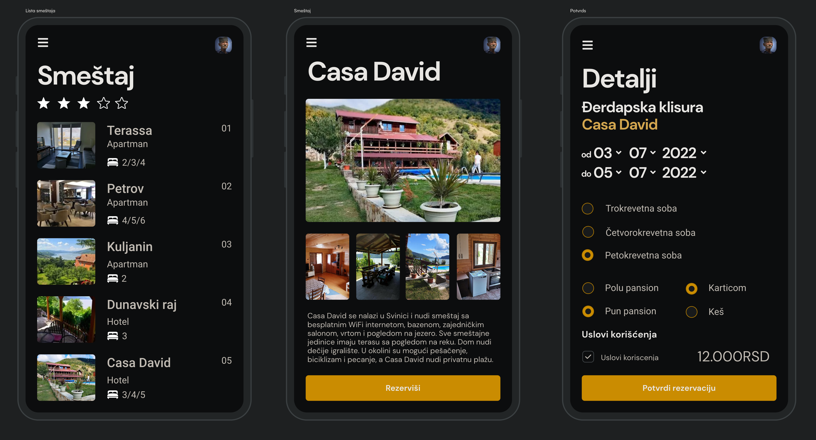
Dizajn

Slide 5
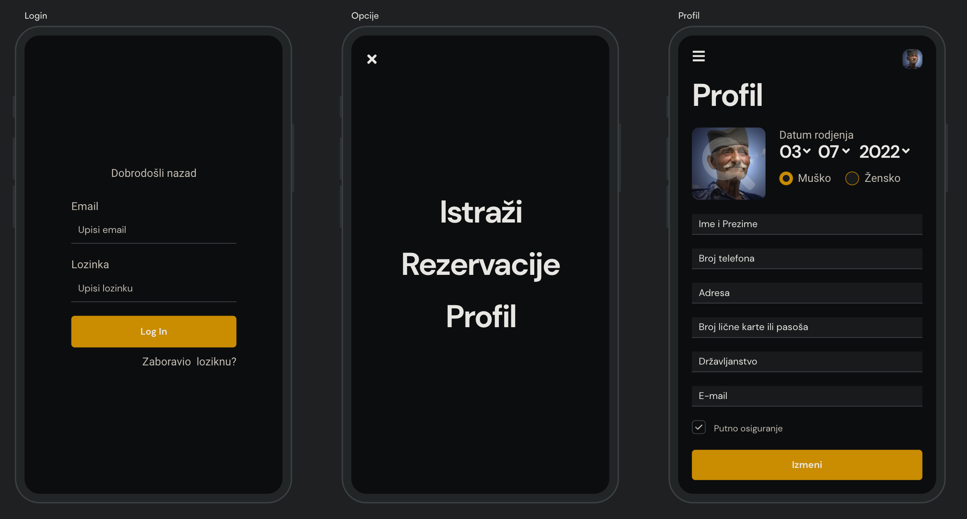
Dizajn

Slide 6
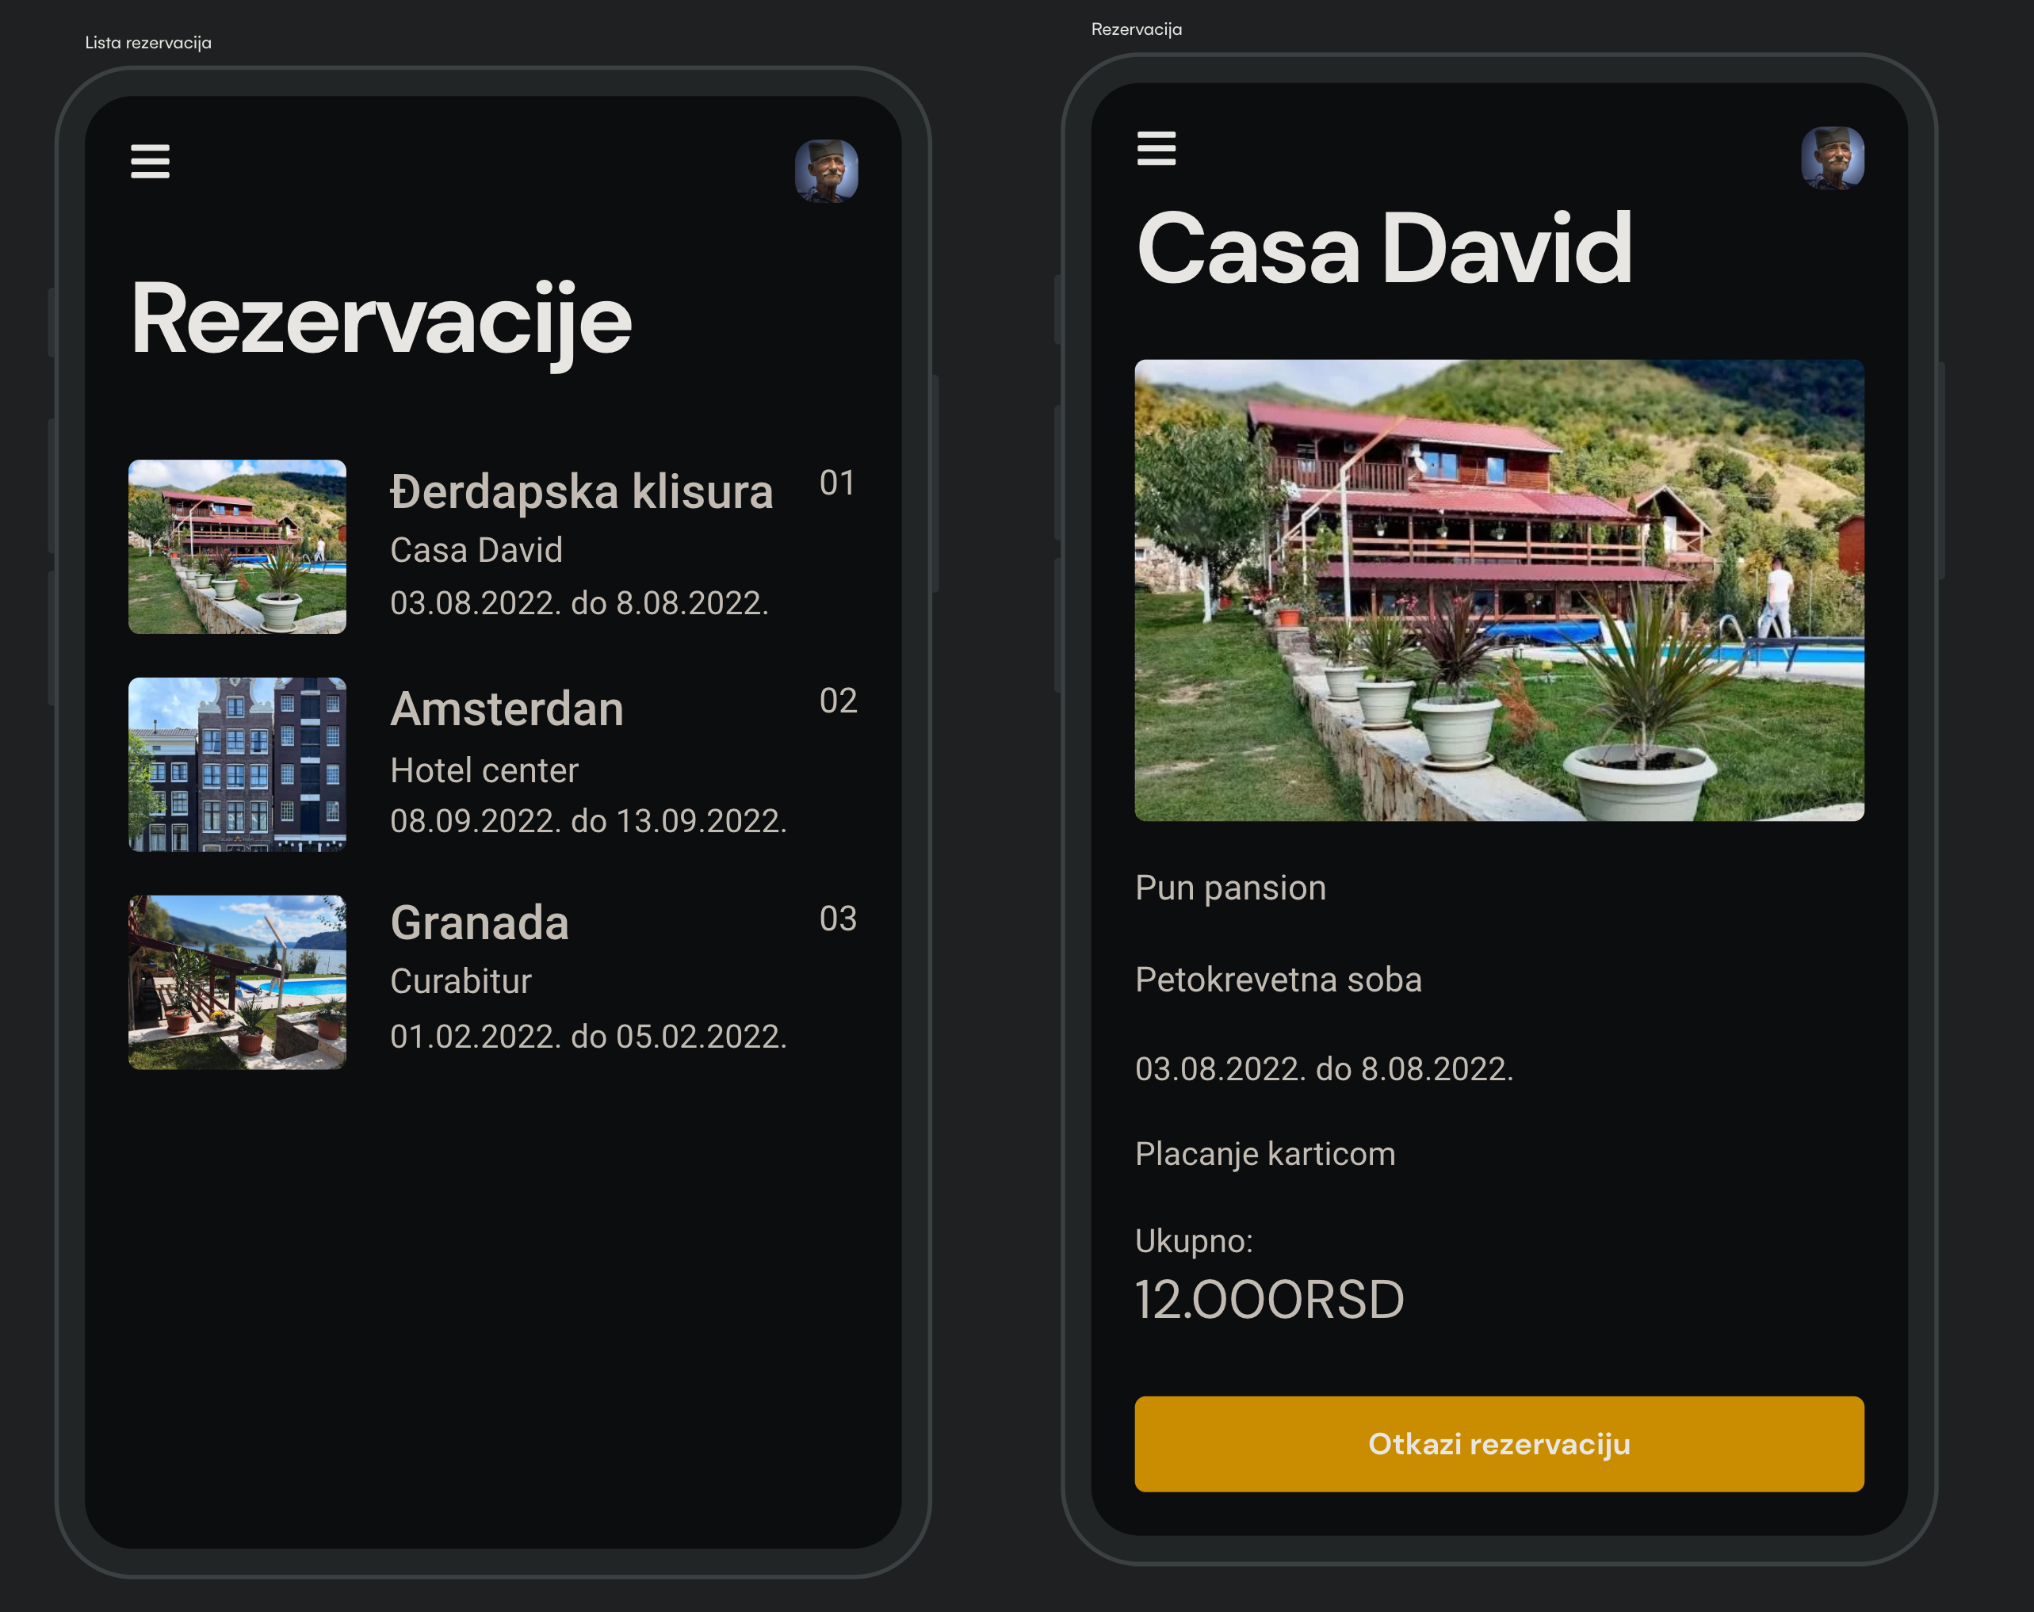
Dizajn

Slide 7
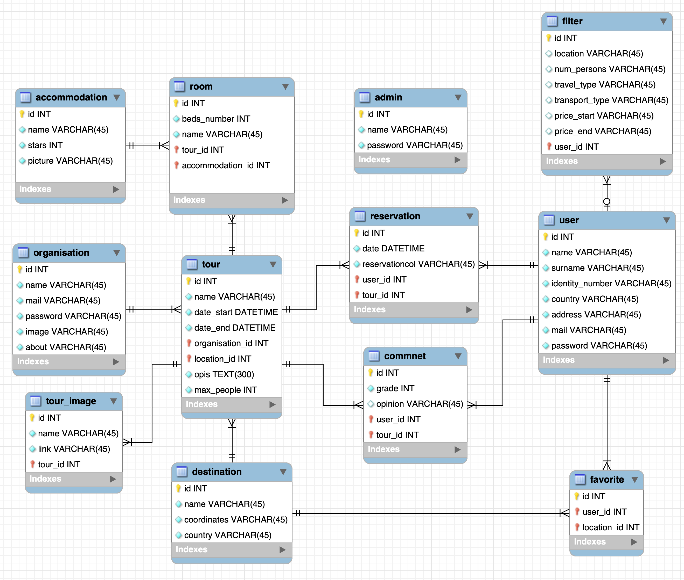
MySQL baza

Slide 8
Dodatne funkcionalnosti
QR kod korisnika (organizacija ima pristup korisnikovim podacima)
Biranje transporta i smestaja
Specijalna / first minute / last minute ponude
Dogadjaji (docek nove godine, festivali, manifestacije, …)
Dodatna mogucnost za kupovinu samo karata za atrakcije (koncert, pozoriste, bioskop, akvapark, muzej, …)
Kontakt sa organizacijom
Zanimljivosti / Inspiracija (Nagradni konurs, vesti, galerija slika)
Vremenska prognoza

Slide 9
Hvala

